Slide 1
科研经费管理系统流程说明

Slide 2
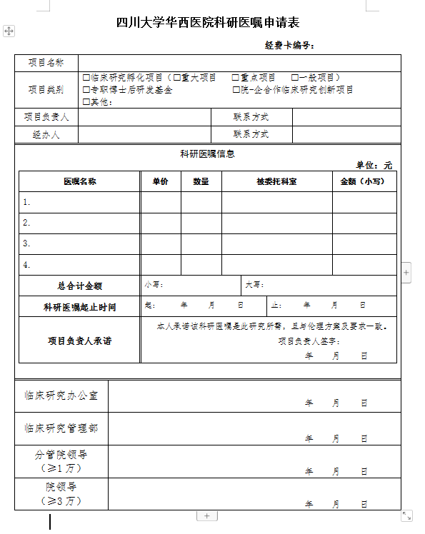

Slide 3
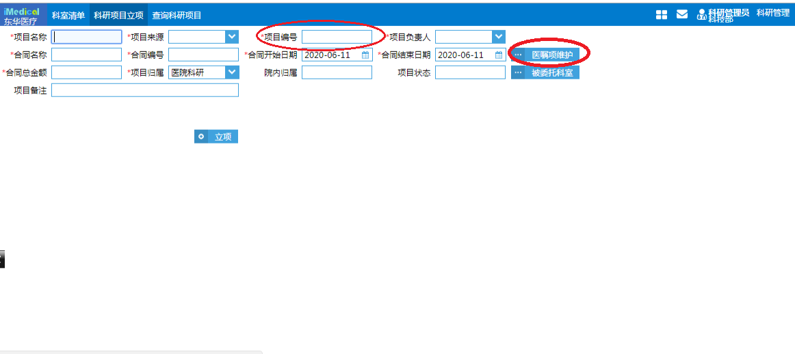
临床研究管理部---科研项目立项功能
1. 项目录入：录入项目编号回车即可自动录入项目的名称、日期、归属、合同总金额、项目状态等基本信息；
2. 医嘱维护： 选择“医嘱项维护”，进入该界面进行维护PI可开具医嘱权限；
3. 项目立项：项目信息录入完，选择“立项”，完成项目立项；

Slide 4
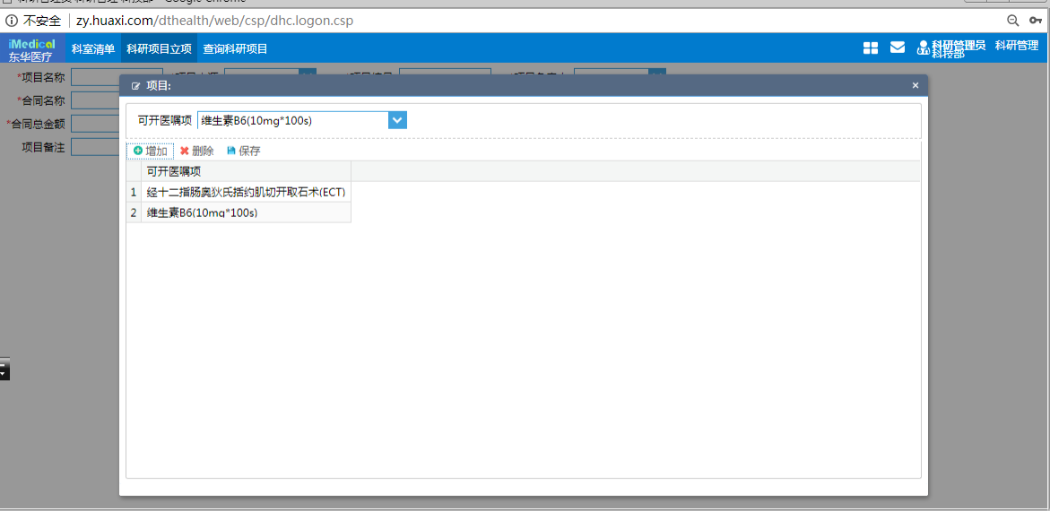
临床研究管理部—可开具科研医嘱权限录入界面
搜寻PI可开具的医嘱，点击增加然后再点击保存即可 注* 目前只能够开具检查检验医嘱,药品类医嘱暂时没有与药房系统进行对接;

Slide 5
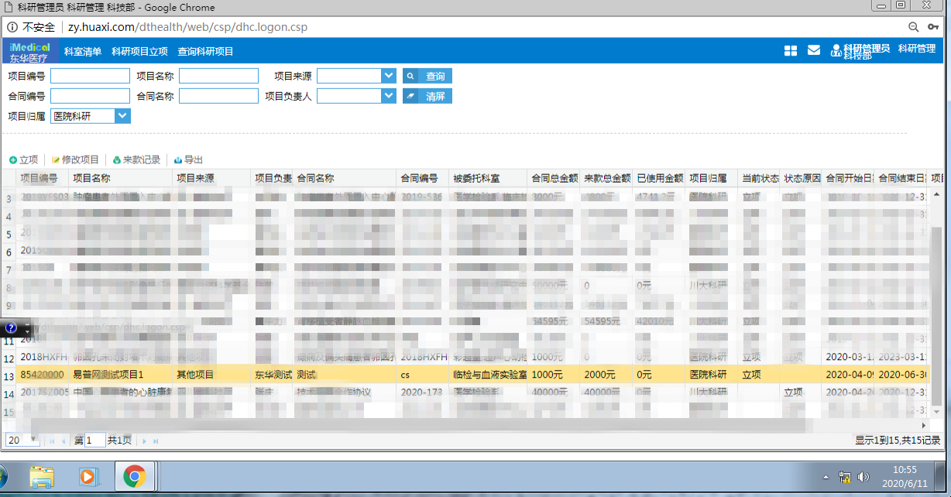
临床研究管理部---科研项目维护功能
选择查询科研查询界面，在列表中选择项目后点击“项目修改”对项目信息状态进行项目的信息维护

Slide 6
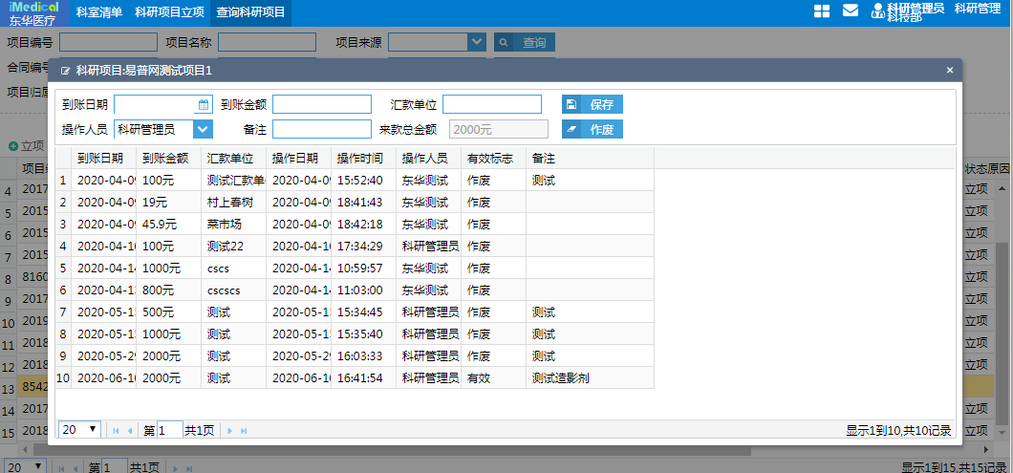
财务、临床研究管理部--查询录入到账金额
选择项目点击到账查询，可查询项目的到账经费的明细；*注：仅有财务部有权限录入项目的经费数额，其他部门仅能够查询到账明细

Slide 7
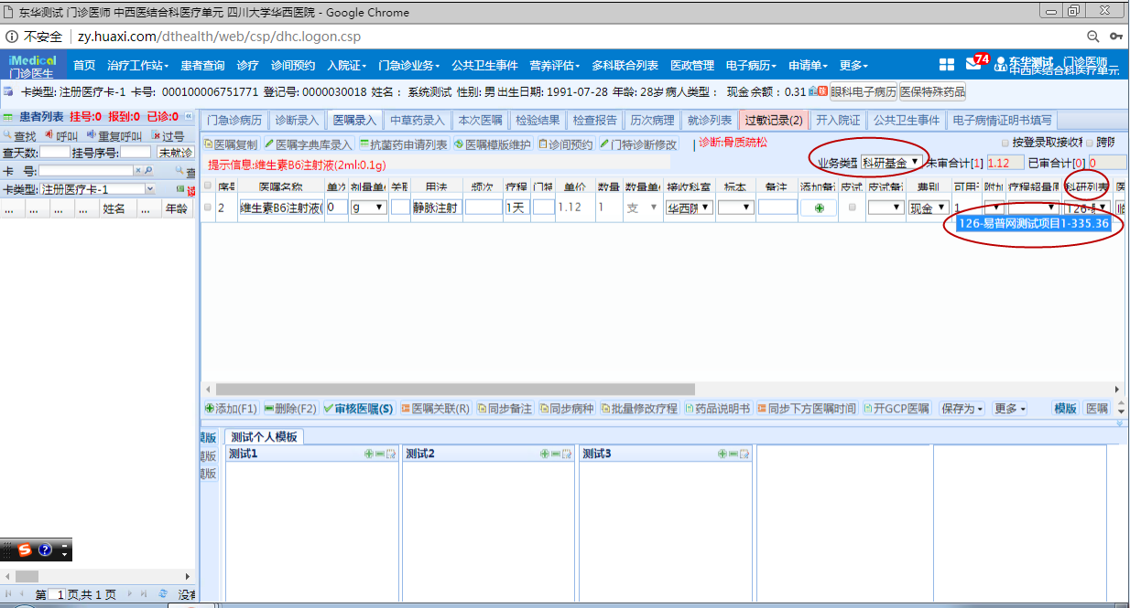
医生站—医生录入科研医嘱
医生开具科研医嘱须满足项目的状态为立项状态，有科研费费用到账则两个条件才能够进行开具医嘱；
开具科研医嘱需要先将业务类型切换为科研基金，可开具在项目立项维护好的医嘱，录入未维护的医嘱将无法通过医嘱审核；
若PI有多个医嘱的情况下，需在科研列表中选择对应的项目进行开具（科研列表从左到右显示项目号、名称、余额）；
Notes:
点击审核医嘱后，该费用会自动结算在科研经费里面，并打印收费导诊单，且收费员为科研记帐，收费类型为科研记帐；
患者信息在医嘱审核后后会自动被录入到该科研项目组里面；

Slide 8
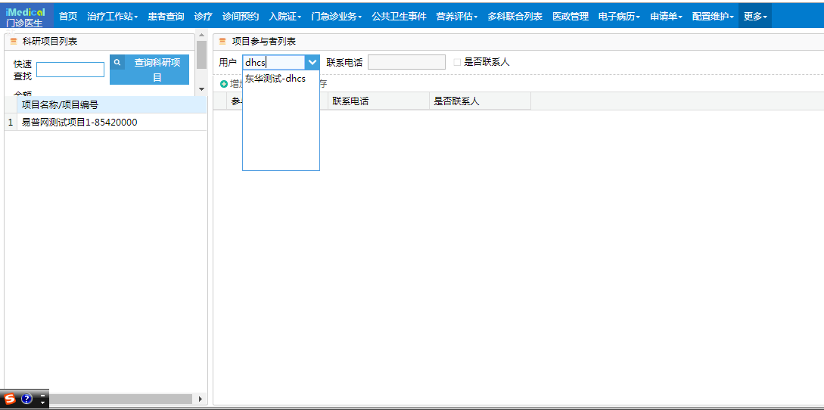
医生站—添加项目的参与人员
在‘添加项目参与者’中，搜寻用户点击增加然后勾上‘是否联系人’，最后选择保存完成参与人员添加。
*成功添加的项目人员可开具和该项目负责人同样的科研医嘱、可查询自己入组的科研病人

Slide 9
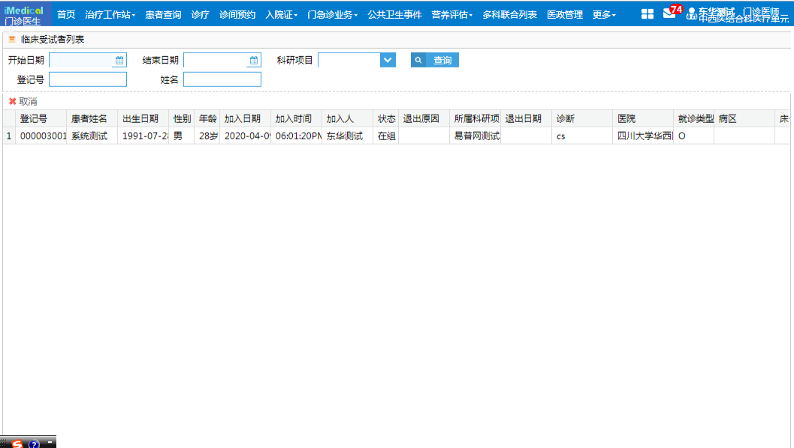
医生站—患者入组科研项目信息
可根据日期、登记号来查询个项目中有哪些患者入组记录；可查询患者基本信息，和医嘱使用金额

Slide 10
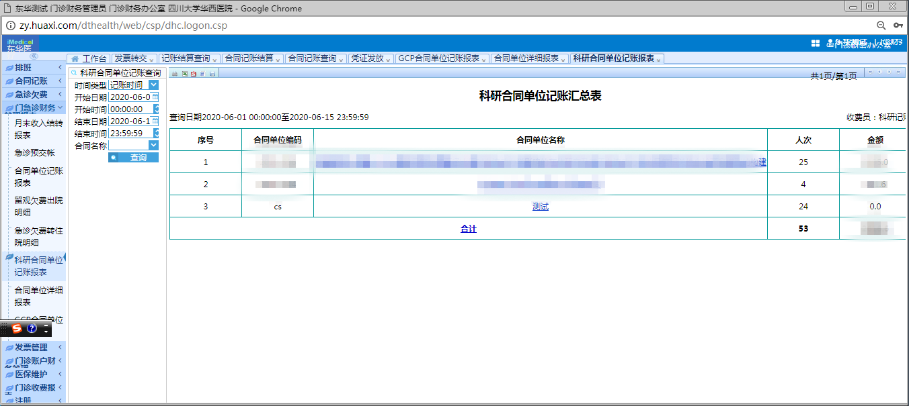
结算科—科研报表
项目中开具的费用会记录在项目的中，以图中报表形式展示，点击合同单位名称会进入二级菜单，可查询项目医嘱开具明细：患者姓名，费用，医嘱开具时间，费用类型。 *此报表与日结算报表数据同步

Slide 11
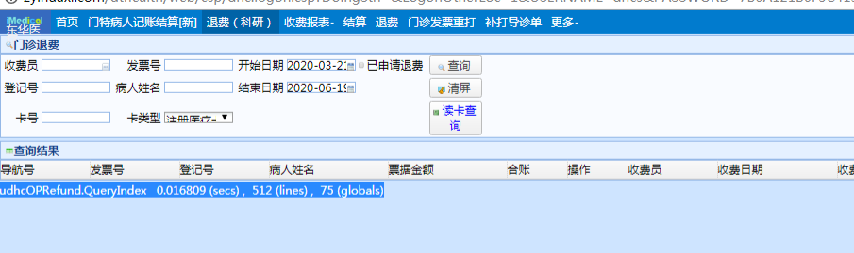
财务– 门诊收费员退费流程
科研退费会以安全组功能模块加给对应的收费员,收费员根据退费的导诊单选择对应的费用点退费,进入弹框选择红冲即可退费. 退掉的费用直接转回经费池.

Slide 12
流程注意事项
录医嘱的时候请不要把普通医嘱和科研医嘱开到一起,可能会导致医嘱的审核的失败;
由于审核的时候是自动扣取科研经费卡的费用,在点击审核的时候系统在后台调取的接口很多,需较长的系统响应时间,20秒左右的等待时间属于正常情况;
医生开错或是开重科研医嘱的情况下,需要在线下填写退费申请才能够完成到结算科找对应的收费员进行退费. *已执行的医嘱需要撤销执行才能够进行退费;
科研患者在门诊安全组中开具的检验医嘱,切勿在住院安全组中去打印条码,如果按照这种流程打印条码计费会导致双重计费;

